Slide 1

Webinar
Gedeelde Verklarende Analyse
24-10-2024

Slide 2
Agenda
Wat is een verklarende analyse?
Wat is het doel van een Gedeelde verklarende Analyse?
Wat is de functie van de Gedeelde Verklarende Analyse?
Wat is er nodig voor een Gedeelde Verklarende Analyse?
Beoogde effecten
Vragen
Notes:
Invoegen dat we nu molendrift hebben gekozen, maar dat er meerdere zijn (namelijk Peers en Accara). Ze zijn inhoudelijk net anders, maar doel is hetzelfde!

Slide 3
Wat is een verklarende analyse?
Meer dan een ingevuld schema…
De verklarende analyse verklaart waardoor de problematiek, die in kaart is gebracht, is ontstaan, voortduurt of zelfs verslechtert en tegelijkertijd ook hoe verschillende factoren juist op een positieve manier op elkaar kunnen inwerken
NB; Een verklarende analyse wordt uitgevoerd door een ervaren gedragswetenschapper in samenwerking met ouders, de jeugdige, hulpverleners en andere betrokkenen.

Slide 4
Een gedeelde verklarende analyse
Vertrekt vanuit de hulpvraag van jeugdige en ouders
Óók van alle deelnemers en betrokkenen wordt de hulpvraag in kaart gebracht
Het streven is dat iedereen de analyse ‘deelt’ (dan wel onderschrijft). Herstel van vertrouwen is een belangrijk onderdeel!

Slide 5
Doel van een Gedeelde Verklarende Analyse
Verklarend analyseren ->
Verklarende analyse: (schema, conclusie en advies) ->
Vervolgondersteuning tot de juiste richting gevonden is

Slide 6
Wat levert een gedeelde verklarende analyse op?
Wanneer het lukt om stap voor stap vanuit het verhaal van ouders en jeugdige verder te bouwen naar een gedeelde verklarende analyse dan ontstaat er:
Inzicht in de negatieve cirkel (verklaring hoe dit kind in deze omgeving met deze hulpverlening in deze problemen is geraakt)
Inzicht in de positieve cirkel (welke positief gedrag kan dit kind laten en welke, voor hem optimale, omgeving heeft hij en zijn ouders of beroepsopvoeders nodig om dit te bereiken?)
Een analyse waar je als jongere / ouder achter kunt staan en je je kind in herkent (gedeelde verklarende analyse)
Een analyse die ook gedeeld wordt door de betrokken hulpverleners die bereid zijn om de volgende stap in te richten naar herstel en verbetering
Terugkeer van een gedeeld perspectief

Slide 7
Verschil met beschrijvende diagnose, conclusie&risicofactoren door GI, intergraal beeld, etc
Nog meer uitgaand van wat elke betrokkene zelf wil, gemotiveerd voor is
Ouders en kind worden nog meer ‘gehoord’
Het samen maken van een GVA is al een interventie op zich
Meestal kost een GVA meerdere gesprekken: ‘proces’
De focus ligt op de interactiepatronen tussen alle betrokkenen. Dus ook het interactiepatroon waar de hulpverlening in zit. Hulpverlening staat niet buiten beschouwing
Het is bedoeld om van te leren: per casus, maar ook als jeugdveld

Slide 8
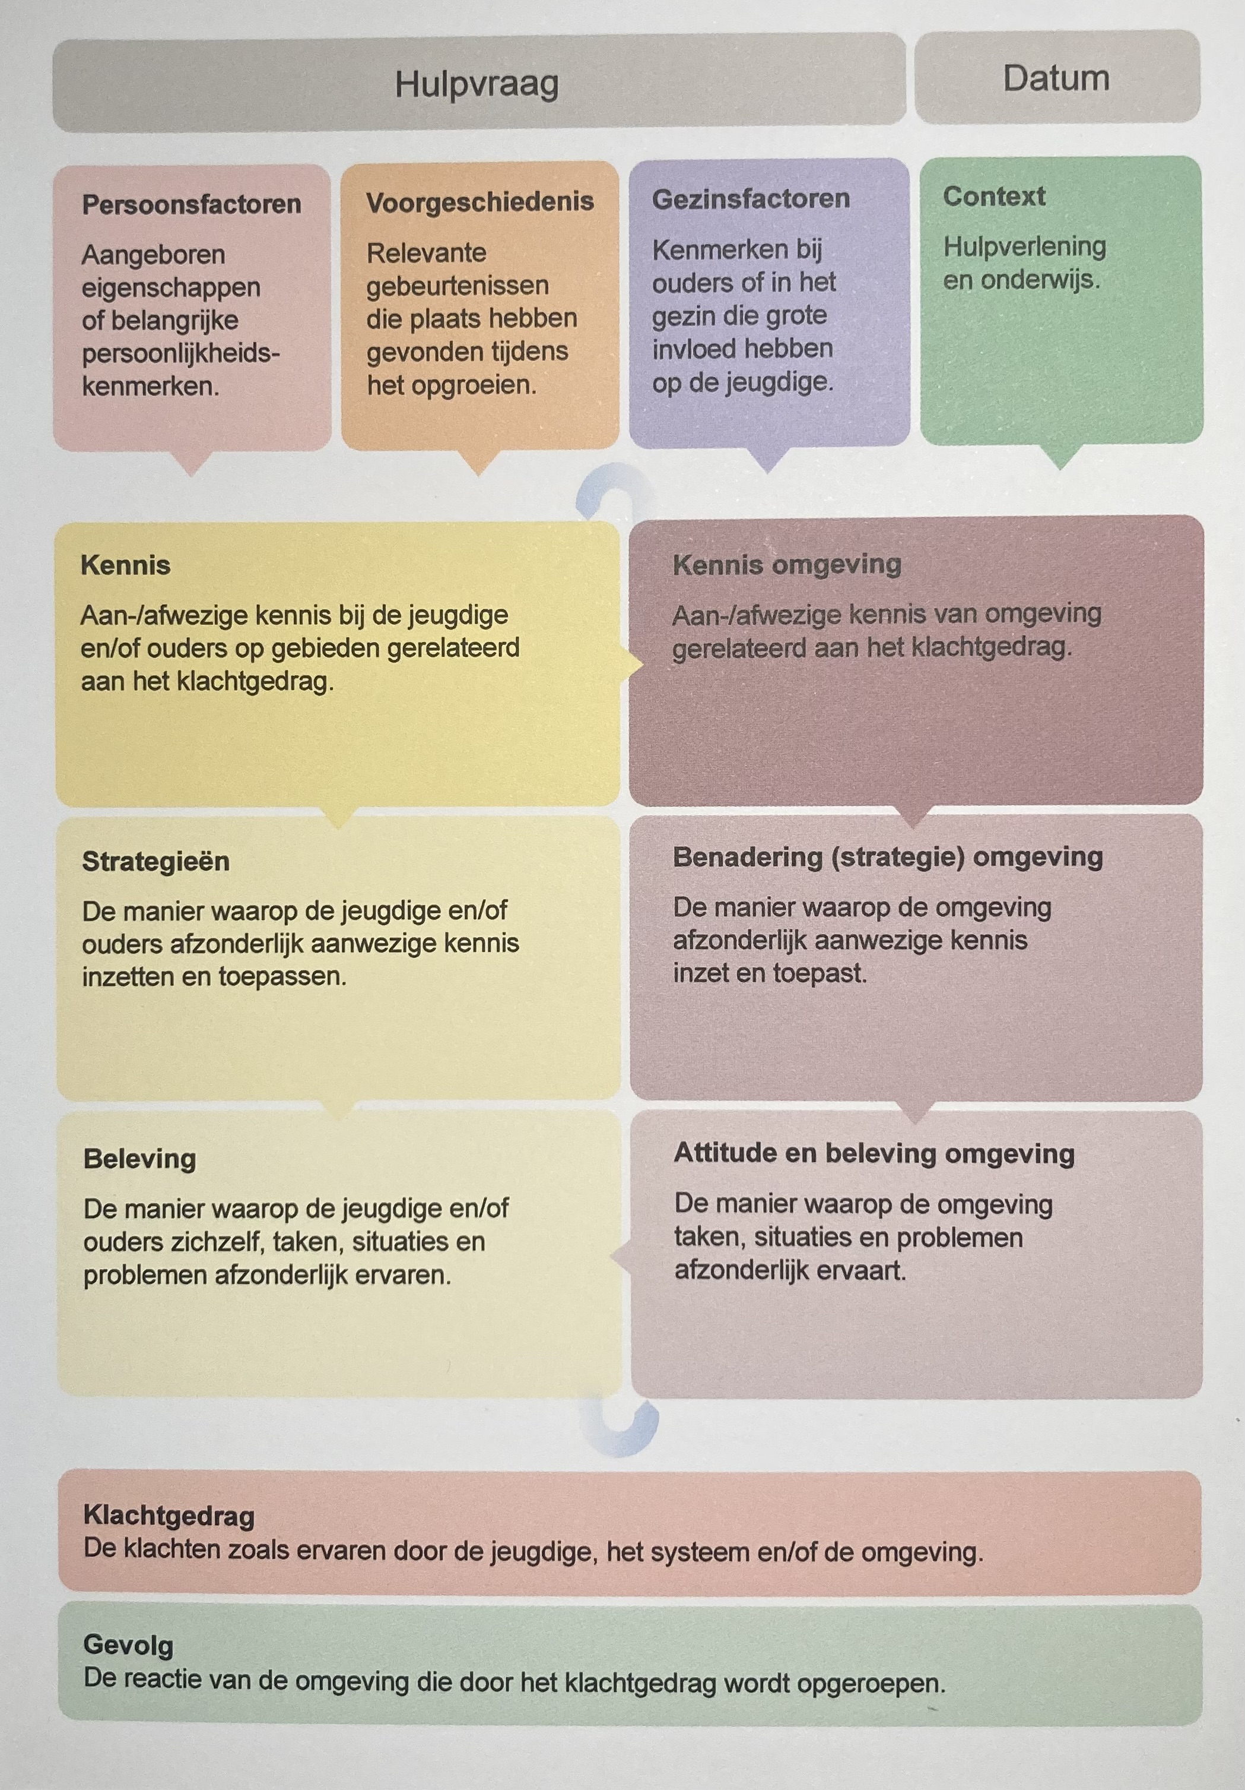
Het Model van Molendrift
Notes:
Bovenste rij is hulpvraag – essentieel om deze goed uit te vragen
Tweede rij zijn de stabiele factoren

Slide 9

Functie van de Gedeelde Verklarende Analyse
Samen begrijpen van het
functioneren van de jeugdige
in relatie tot zijn omgeving

Slide 10
Interactie met de omgeving begrijpen en verklaren (zowel negatief als positief)

Slide 11
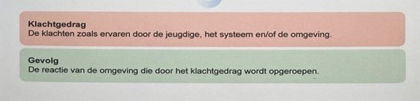
Klachtgedrag
Gevolgen op omgeving
Geschreven Conclusie met verbindingen
Notes:
LET OP: het is een werkdocument, geen statisch iets

Slide 12
Beoogd vervolg: Samen beslissen
Gedeelde verklaring: een verklarende analyse is een gedeeld communicatiemiddel tussen de jeugdige, zijn systeem en de betrokken hulpverleners. Door de verheldering ontstaat er een gedeeld beeld dat helpt in de zoektocht naar verbetering.
Ieder zijn eigen inbreng: bij het opstellen is sprake van samenwerking. In een samenwerking met elkaar gebruik je de informatie uit verschillende invalshoeken (jeugdige, systeem, hulpverleners) om tot de beste verklaringen te komen.
Toetsend karakter: veronderstellingen die voortkomen uit het proces van klinisch redeneren van de professionals worden altijd getoetst bij de jeugdige en diens systeem. Dit is een cyclisch proces waarbij de analyse steeds bijgesteld en getoetst dient te worden door gezamenlijk te evalueren en af te wegen.
Gedeelde keuzes: je volgt een proces van samen beslissen (shared decision making). De verklarende analyse wordt begrijpelijk en overzichtelijk aan de jeugdige en zijn ouders voorgelegd zodat iedereen kan meewegen in de beslissingen.

Slide 13
Microniveau: proces van vraag naar aanpak voor jeugdige of gezin
Notes:
Een verklarende analyse is een interventie op zich! Omdat we aandacht hebben voor wat de klacht en vraag is en we gelijkwaardig vertrekken (niet wij weten het beter, maar wat gebeurd er en wat is er dan nodig).
Hoe kunnen we nu in de jeugdhulp preventief werken wanneer we kijken naar de jeugdigen met complexe meervoudige problematiek waarvan een deel afkomstig is uit een gezin met meervoudig complexe problematiek. Duidelijk maken dat dit op verschillende aspecten ligt en dat dit vraagt om systematisch verbeteren

Slide 14
Een gedeelde verklarende analyse vraagt:
Commitment van alle betrokkenen
Deskundigheid in het ‘verklaren’ (klinisch redeneren)
Tijd aan de voorkant
Vaardigheid en bereidheid tot luisteren naar verhaal van de jeugdige en zijn gezin
Vaardigheid en bereidheid tot kijken naar effect van handelen van de hulpverlening en effect op de interactie met de jeugdige en zijn gezin
Bereidheid tot verdragen en vertragen
In staat zijn tot ‘goed genoeg’ en ‘first do no harm’ afweging.

Slide 15
Beoogde effecten
Direct effect: zichtbaar bij jeugdigen, ouders en hulpverleners
Inzicht in oorzakelijke factoren: gemeenschappelijke aspecten afgeleid uit casussen
Zicht op de belemmerende factoren in het vervolgproces: obstakels die optreden bij het inwerking zetten van de uitvoering

Slide 16
Wat bleek in de praktijk bij vastlopende casuïstiek?
Veel jeugdigen beschreven zijn met hun ‘eindgedrag’, dwz het gedrag dat ze vertonen op het moment dat de plek gezocht wordt en
-> daardoor plekken vinden erg moeilijk wordt en
-> daardoor jeugdigen, ouders, casusregisseurs en jeugdbeschermers weinig perspectief meer zien.

Slide 17
De meerwaarde die deelnemende hulpverleners aangaven->
Samen met experts gestructureerd en grondig analyseren is leuk, biedt inzicht en geeft weer perspectief
De verklarende analyse helpt om tot een betere afweging te komen en verder te zoeken en te vinden
In die gevallen dat de verklarende analyse leidt tot een ‘goed genoeg’ inschatting voelt men zich gesteund
Vergemakkelijkt het gesprek met plekken
Tijdens het analyse proces wordt kennis toegevoegd en dat is zeer waardevol
Bron: JENN en Molendrift

Slide 18
Een greep uit belemmerende factoren
Professionals met een taak en verantwoordelijkheid nemen niet over maar voeren hun taak uit
Financiën en beschikkingen worden gezien als losstaand van de verklarende analyse en behorend tot de beoordeling van de gemeente, de jurist, de manager….
Verklarende analyse wordt gezien als dossierstuk dwz iedere nieuwe organisatie begint met eigen analyse, intake etc etc…
Bron: JENN en Molendrift

Slide 19

vragen

Slide 20
Dank voor de aandacht en tot de volgende keer

